Slide 1


Система дистанционного сбора данных
с уровнемеров
Рынок НТИ: «EnergyNet; TechNet»
Сквозная технология: «Новые производственные технологии»
Акселерационная программа:
Школа студенческого технологического предпринимательства «Мой стартап»
2023, РГРТУ

Slide 2





Система дистанционного сбора данных с уровнемеров
Профиль проекта
Цель проекта
Команда проекта
Бойков Анатолий
Нашей целью является разработка и внедрение уникальной системы, позволяющей беспроводным методом анализировать данные с уровнемеров, что обеспечивает более эффективное и безопасное управление производственными процессами.
Руководитель проекта
РГРТУ, 1 курс, направление
подготовки 11.04.01 «Радиотехника»
Грачева Александра
Экономист
РГРТУ, 2 курс, направление
подготовки 38.03.01 «Экономика»
Артемова Рената
Экономист
РГРТУ, 2 курс, направление
подготовки 38.03.01 «Экономика»
Результаты проекта
Колосова Дарья
Маркетолог
РГРТУ, 2 курс, направление
подготовки 38.03.01 «Экономика»
Готовый к реализации продукт в виде передающих модулей на КИП и приемной базовой станции.
Р
Сроки проекта
Этап 1. Пилот: 2023
Этап 2. Развитие: 2023-2024
Этап 3. Тираж: 2024
Общая стоимость проекта (рублей)
852 780
Собственные средства
352 780
Привлекаемые средства
500 000

Slide 3


Система дистанционного сбора данных с уровнемеров
Актуальность проекта
Дистанционный сбор данных с уровнемеров позволяет оперативно получать информацию о состоянии объектов и процессов, что повышает эффективность управления и позволяет быстро реагировать на изменения. Это особенно важно для мониторинга и контроля за производственными процессами, управления запасами, предотвращения аварийных ситуаций и оптимизации расхода ресурсов.
Дистанционный сбор данных позволяет сократить затраты на обслуживание и обследование оборудования, так как информация о его состоянии может быть получена удаленно, без необходимости постоянного присутствия персонала на объекте.

Slide 4


Система дистанционного сбора данных с уровнемеров
Проблема
Какую проблемы мы решаем?
Решается проблема удобства, сокращения времени и эффективности сбора данных с измерительных приборов, использующихся в нефтегазовых и нефтехимических отраслях, атомной энергетики, судостроения и других местах, где находят свое применение контрольно измерительные приборы.
Почему существующих вариантов решения не достаточно?
Не все существующие аналогичные продукты позволяют максимально удаленно собирать показания с уровнемеров.

Slide 5
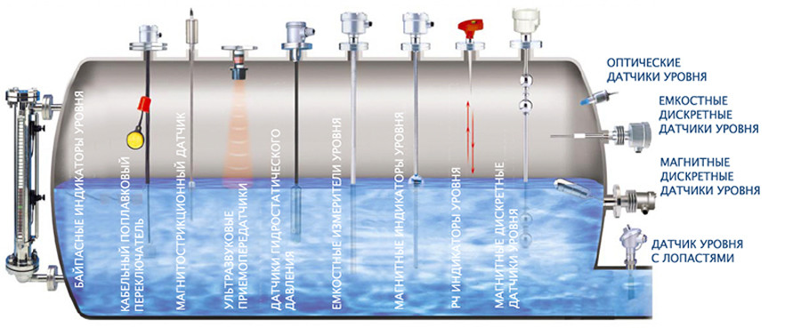
Система дистанционного сбора данных с уровнемеров

Slide 6
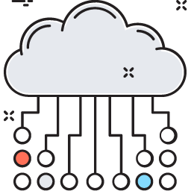
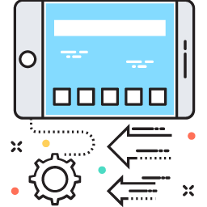
Система дистанционного сбора данных с уровнемеров
Описание продукта и технологии
Описание продукта
Технология проекта
Приемо-передающая система, позволяющая передавать показания, снятые уровнемером, на неподвижное приемное устройство.
Основным научно-техническим решением, применяемым в разработке, является технология беспроводной низкоскоростной передачи маломощных сигналов, в том числе по стандарту связи LoRaWAN или NB-Fi.

Slide 7
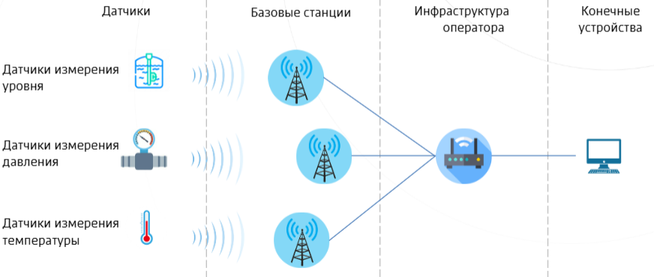
Система дистанционного сбора данных с уровнемеров

Slide 8
Система дистанционного сбора данных с уровнемеров
Рынок проекта и конкуренты

Slide 9
Система дистанционного сбора данных с уровнемеров
Бизнес-модель
Ключевые партнеры: Изготовители уровнемеров | Ключевые виды деятельности: Производство дистанционных сборщиков данных с уровнемеров. | Ценностное предложение: Большая дальность действия системы; Беспроводной сбор данных (автоматизация производства); Цифровизация производства; Универсальность системы; Доступная цена. |  | Взаимоотношения с клиентами: Партнерские отношения; Прямые продажи потребителю; Обратная связь с клиентами; Доработка системы под требования заказчика. | Потребительские сегменты: Операторы газо- и нефтепроводов; Операторы зерновых хранилищ и иных объектов с сыпучими или жидкими средствами; Коммунальные службы.
 | Ключевые ресурсы: Команда; Финансовая поддержка; Интеллектуальные ресурсы; Материальные ресурсы. |  |  | Каналы сбыта: Прямые продажи B2B; Корпоративный канал продаж (продажа своих товаров другой компании прозрачно и «под ключ»).
Структура издержек: Комплектующие; Аренда помещения; Электроэнергия и интернет; Оплата труда; Прочие расходы. |  |  | Потоки поступления доходов: Доход от прямых продаж.

Slide 10
Система дистанционного сбора данных с уровнемеров
SWOT-анализ
Сильные стороны | Слабые стороны
Возможности | Угрозы
Укрепление позиций на внутреннем рынке | Лояльность потребителя к другим компаниям Проблемы с поставками комплектующих
Преимущества | Недостатки
Импортозамещение Высокое качество Доступная цена Конкурентоспособность | Узкая направленность Небольшой ассортимент

Slide 11
Система дистанционного сбора данных с уровнемеров
План по расходам
№ | Вид расходов | Объем финансового обеспечения реализации проекта (рублей)
1 | расходы на оплату труда | 507 780,00
2 | материально-технические расходы | 20 000,00
3 | услуги сборщика | 40 000,00
4 | услуги программиста | 180 000,00
5 | аренда помещения | 10 000,00
6 | прочие расходы | 95 000,00
Всего |  | 852 780,00

Slide 12
Система дистанционного сбора данных с уровнемеров
Финансовые результаты
Планируемая себестоимость системы | 27 309,00
Планируемая цена системы | 32 779,80
Планируемый объем продаж (на 2024 год) | Около 90 штук
12

Slide 13
Система дистанционного сбора данных с уровнемеров
Календарный план разработки
№ этапа | Название этапа календарного плана | Длительность этапа | Стоимость, руб.
1 | Маркетинговое исследование рынка. Разработка идеи. | 1 месяц | 39 060,00
2 | Написание программы. | 9 месяцев | 180 000,00
3 | Проработка и отладка системы. | 9 месяцев | 303 720,00
4 | Создание опытного образца и его доработка (при необходимости). | 1 месяц | 330 000,00
 | Итого: | 10 месяцев | 852 780,00
13

Slide 14

Система дистанционного сбора данных с уровнемеров
Источники финансирования
Грантовая поддержка (Умник, конкурс от Фонда содействия инновация «Студенческий стартап»).
Стартап-студии
Бизнес-ангелы
14

Slide 15
Спасибо за внимание!
2023, РГРТУ

